Slide 1
分割鏡エッジセンサの開発
進捗状況
京都大学 理学研究科 修士1回生
河端 洋人
第30回 望遠鏡技術検討会

Slide 2
分割鏡制御
主鏡には分割鏡を使用
・・・18枚の扇形セグメント
熱膨張や振動、仰角に応じた支持部の歪みにより、焦点がずれる
→分割鏡の境界にセンサを取り付け、ずれを
測定して補正
分割鏡
分割鏡
ここを小さく
したい！
センサ・導体板

Slide 3
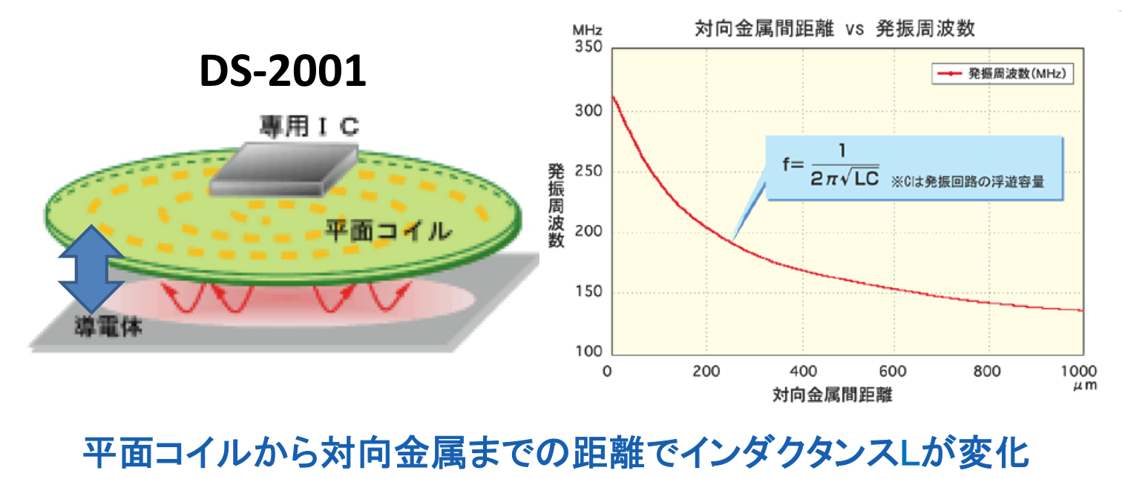
センサの仕組み
LC回路に電流を流し、発振周波数を測定
発振周波数 f は、平面コイルを含むセンサ面と導体板の間の距離 d に依存
DS2001センサ (日本システム開発)
動作原理
コイルを貫く磁束が変化
→渦電流発生
→磁場発生
→コイルの磁場が減少
→実質的なLが低下
コイル
渦電流
導体板

Slide 4
センサの仕組み
発振周波数
距離が近いほどfは小さい
f
導体板ーセンサ間距離 d

Slide 5
センサの環境依存性
センサのふるまいには温度や湿度による特性が
ある
←環境の変化によってコイルや導体板、空気の
性質が変化
岡山観測所の環境下で を要求
安定性 50nm/10h

Slide 6
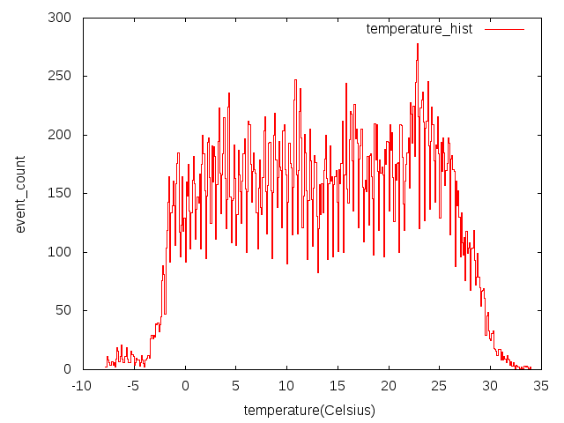
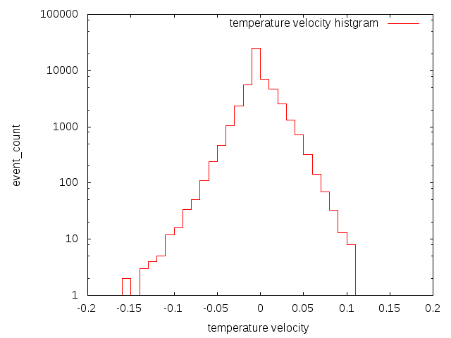
岡山観測所の気温環境
気温ヒストグラム
変温速度[℃/min]ヒストグラム
100000
10000
1000
100
10
1
300
150
0
頻度
頻度
-10 0 10 20 30
-0.2 -0.1 0 0.1 0.2
気温[℃]
変温度速度[℃/min]
岡山天体観測所の１年間の気候データを解析
変温幅0℃~30℃ 最大変温速度1℃/10min
Notes:
気温変動の幅・速度ともにマウナケアの数倍。

Slide 7
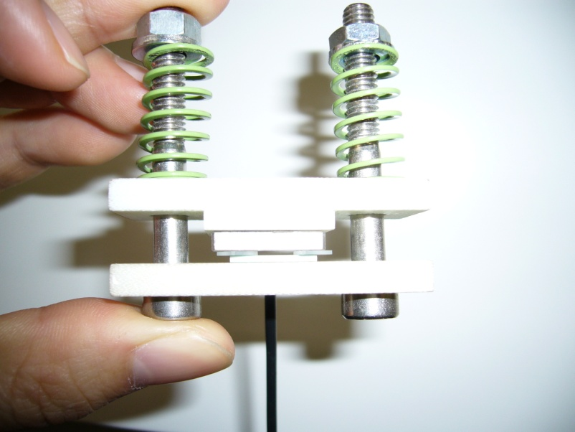
昨年度までの研究
方法
センサ面・導体板間の距離を低熱膨張ガラスで固定し、計測距離一定で温度を変化させ、センサの発振数変化を測定
※２つのセンサA , Bを使って実験（共にDS2001）
実験１：広温度域での安定性
1℃/hour、温度範囲20℃
実験２：温度の急変に対する
安定性
1℃/10min、温度範囲5℃
導体板
低熱膨張ガラス
センサ

Slide 8
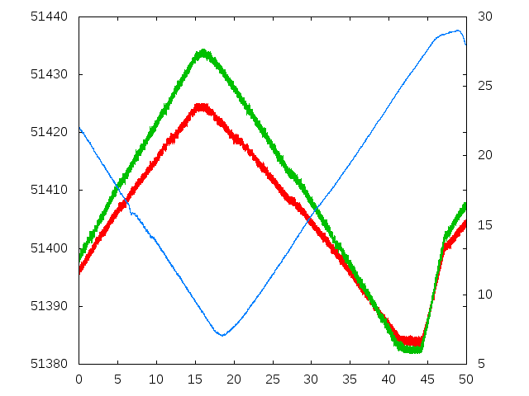
昨年度までの研究
実験１（1℃/hour、温度範囲20℃）
実験結果
センサ出力値と温度の時間変化
600 nm
発振数と温度は
負の相関・線形
センサA
センサB
温度
20℃
50 h

Slide 9
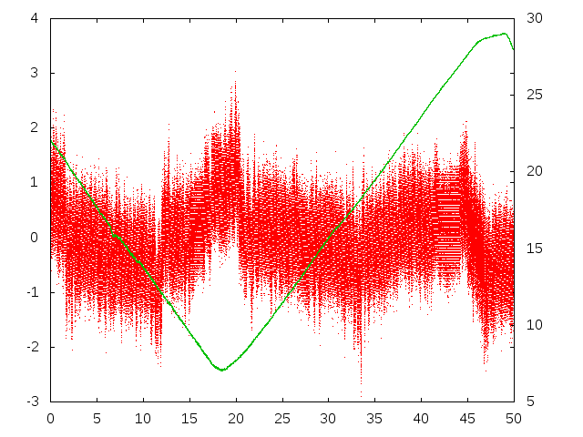
昨年度までの研究
実験１（1℃/hour、温度範囲20℃）
センサBをリファレンスとしてセンサAの値を補正
センサ出力値(補正後)と温度の時間変化
センサA,Bのカウント差
温度
30 nm
20℃
10 h
50 h
Notes:
センサA、Bの出力を一次関数でfittingし、そこからのずれをplot

Slide 10
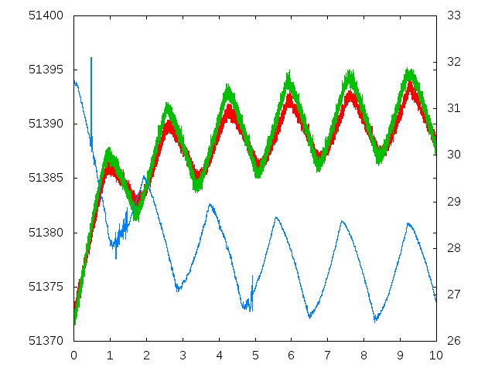
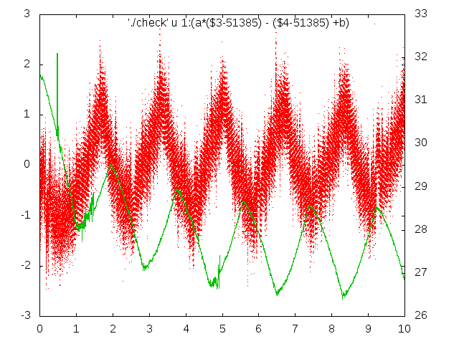
昨年度までの研究
実験２（1℃/10min、温度範囲5℃）
実験１同様、センサBをリファレンスとして
センサAの値を補正
60 nm
150 nm
5℃
10 h
センサA
センサA,Bのカウント差
センサB
温度
温度

Slide 11
昨年度までの研究
まとめ
一つのセンサをリファレンスとすることにより、安定性が大きく向上した
広い温度範囲での安定性は目標を満たした
急速な温度変化に関してはもう少し精度が
要求される

Slide 12
温度特性は一様か？
〜導体板なしでの温度特性〜
導体板による要素を除いた温度特性を調べる
ため、同様の実験を導体板なしでおこなった
発振数と温度は
正の相関・線形
12 h

Slide 13
温度特性は一様か？
〜距離を変えたときの温度相関〜
温度とセンサの発振数は
・距離 0.5 mm 以上で正相関
・距離 0.4 mm 以下で負相関
→0.4 〜 0.5 mm の範囲に境界
黒：温度
赤：d = 0.4 mm
緑：d = 0.5 mm
青：d = 0.6 mm

Slide 14
相関が逆転する原因
導体までの距離が大きいとき、
温度↗ → 空気の密度↘ → 空気の誘電率↘
→ コイルの浮遊容量↘ → 発振数↗
導体までの距離が小さいとき、
温度↗ → 導体の抵抗↗ → 渦電流↘
→ 渦電流磁場↘ → 実質的インダクタンス↗
→ 発振数↘
正相関
コイル
渦電流
導体板
負相関

Slide 15
まとめ
研究の現状
1つのセンサをリファレンスとする方法で温度特性が大幅に補償可能
導体板ーセンサ間の距離により温度相関が逆転
→導体板の抵抗やコイルの浮遊容量が原因か
今後の課題
発振数の温度相関逆転の対策考案
Notes:
この相関をまたぐような距離変化があるとリファレンスは不可。

Slide 17
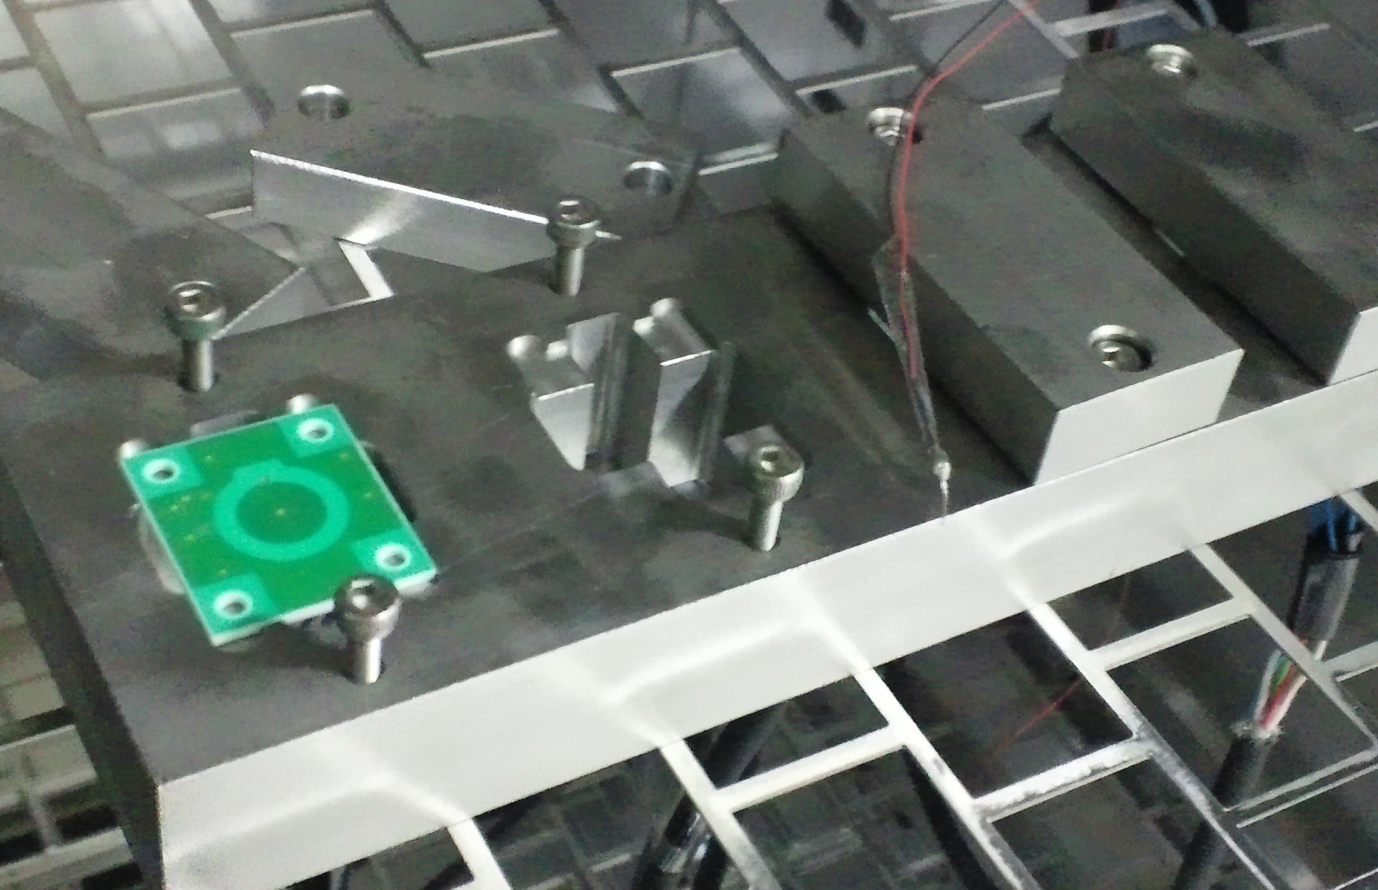
用いた治具
ステンレス製
上向きにセンサを設置し、低熱膨張ガラス・
導体板をのせて実験
下側の穴から
ケーブルを通す
センサ
導体板（ステンレス）

Slide 18
導体板なしでの温度特性
45 nm
24 h

